Slide 1
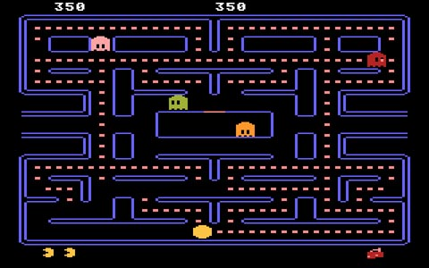
Углубленное программирование на Java Лекция 5 «Игровая механика»
Виталий Чибриков

Slide 2
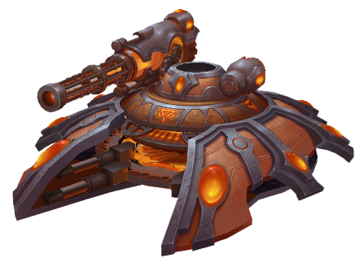
План лекции
Организация кода
Компоненты сервера
GM+Репликация
Разработка игр
Deploy сервера

Slide 3
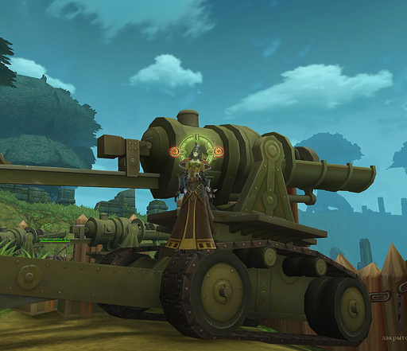
Организация кода
Все классы в одном пакете
Abonent
AccountService
Address
AddressService
Frontend
Main
MessageSystem
Msg
MsgToAS
MsgToFrontend
MsgGetUserId
MsgUpdateUserId
TimeHelper

Slide 4
Организация кода
Распределим классы по пакетам
messageSystem.Abonent
messageSystem.Address
messageSystem.AddressService
messageSystem.MessageSystem
messageSystem.Msg
accountService.AccountService
accountService.MsgToAS
accountService.MsgUpdateUserId
frontend.Frontend
frontend.MsgGetUserId
frontend.MsgToFrontend
main.Main
utils.TimeHelper

Slide 5
Организация кода
Циклические зависимости
messageSystem.Abonent
messageSystem.Address
messageSystem.AddressService
messageSystem.MessageSystem
messageSystem.Msg
accountService.AccountService
accountService.MsgToAS
accountService.MsgUpdateUserId
frontend.Frontend
frontend.MsgGetUserId
frontend.MsgToFrontend
main.Main
utils.TimeHelper
В каком порядке собирать пакеты?

Slide 6
Организация кода
Frontend
AccountService
FrontendImpl
AccountServiceImpl
FrontendInterface
ASInterface

Slide 7
Интерфейсы
Frontend
AccountService
FrontendImpl, Frontend
AccountServiceImpl, AccountService
(Frontend, FrontendInterface)
(AccountService, AccountServiceInterface)
Аналогично для:
AddressService
MessageSystem

Slide 8
Изменения кода
FrontendImpl используем только вместе с оператором new!
Frontend frontend = new FrontendImpl(…);
Во всех классах и методах используем только интерфейс Frontend
Если какая-то функция из Impl должны быть вызвана «снаружи» объявляйте ее в интерфейсе
Аналогично для всех классов и интерфейсов

Slide 9
Реакторинг
1-й шаг
1-й шаг
Переименовываем Frontend в FrontendImpl
Создаем пустой интерфейс Frontend
FrontendImpl implements Frontend
Компилируем, видим что ничего не изменилось
2-й шаг
Меняем везде (кроме new) FrontendImpl на Frontend
Компилляция не проходит
Добавляем в Frontend все нужные обявления методов

Slide 10
Интерфейсы
public interface Frontend extends Abonent {
MessageSystem getMessageSystem();
void setId(Integer sessionId, Integer userId);
}
public interface AccountService extends Abonent {
MessageSystem getMessageSystem();
Integer getUserId(String name);
}

Slide 11
Схема зависимостей
main
frontend
accountService
messageSystem
utils
base

Slide 12
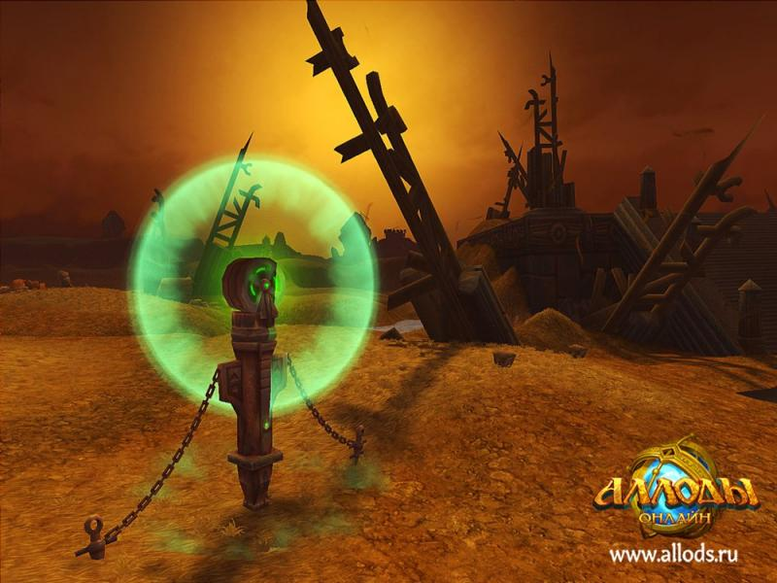
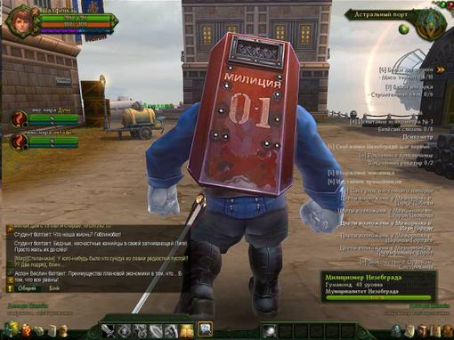
План лекции
Организация кода
Компоненты сервера
GM+Репликация
Разработка игр
Deploy сервера

Slide 13
Компоненты сервера
main
frontend
dbService
gameMechanics
messageSystem
resourceSystem
utils
base

Slide 14
Frontend
Frontend – часть сервера, которую видит пользователь
Отвечает на запросы клиентов
Запрашивает аутентификацию у Database сервиса
Запрашивает пользовательские данные у Database сервиса
Перенаправляет клиентские команды в Game Mechanics
Получает от Game Mechanics реплику игровой сессии
Следит за активностью клиентов

Slide 15
Frontend
public void run(){
while(true){
messageSystem.execForAbonent(this); //обработка сообщений
removeDeadUsers(); //убираем «мертвых» пользователей
smartSleep(); //ждем сообщений
}
}

Slide 16
Game Mechanics
Все события игры происходят в игровой механике
Создает игровые сессии (GameSession) для пользователей
Реагирует на команды от Frontend
Запрашивает сохранение данных пользователя в Database Service
Обрабатывает поведение игровых сущностей (NPC, Buffs, Spells, Loot...)
Содержит игровые карты
Отправляет реплику на Frontend

Slide 17
Пример
Для сервиса online шахматы
1. Первый пользователь проходит аутентификацию
2. Первый пользователь ждет пока зайдет второй пользователь
3. Второй пользователь проходит аутентификацию
4. Frontend отсылает на GM сообщение – «начинаем партию»
5. GM создает GameSession
6. GM сообщает на Frontend – «партия начата, ходит первый игрок»
7. Пользователи получают сообщение – «можно приступать к игре»

Slide 18
Database Service
Персистентная часть сервера
Содержит:
Данные для аутентификации пользователей
Результаты сыгранных партий
Данные о текущем состоянии пользователя
Отвечает на запросы Game Mechanics и Frontend

Slide 19
Resource System
Статическая часть сервера
Файлы с описанием игровых сущностей – ресурсы
Десериализатор ресурсов – создание игровых объектов
Инструменты для создания ресурсов
Инструменты для контроля целостности ресурсов
Все “hardcoded” значения – в ресурсы

Slide 20
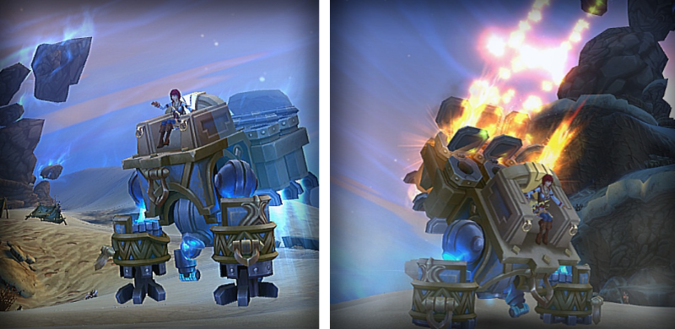
Message System
Система обмена сообщениями
Позволяет передавать данные от одной игровой сущности к другой
Передает сообщениями между потоками и процессами
Безопасный способ взаимодействия потоков

Slide 21
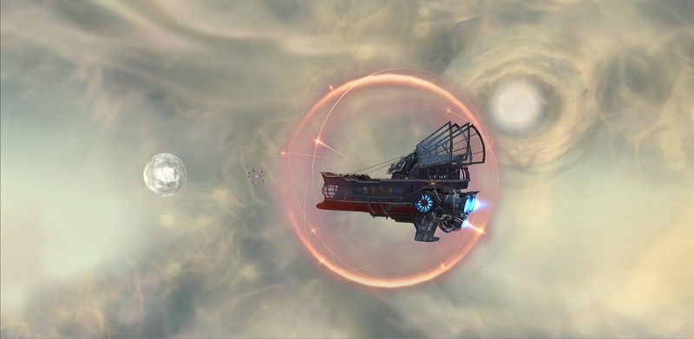

План лекции
Организация кода
Компоненты сервера
GM+Репликация
Разработка игр
Deploy сервера

Slide 22
User Session
UserSession ― объект с состоянием пользователя
UserSession «живет» на Frontend
На каждого пользователя свой UserSession
Данных UserSession достаточно, чтобы описать состояние пользователя
PageGenerator на основе UserSession способен создать страницу
Страницу надо отдавать после каждой команды пользователя

Slide 23
Game Session
GameSession ― объект с данными игровой партии
GameSession «живет» на GameMechanics
Game Mechanics содержит по одному объекту GameSession на партию
GameSession содержит всю информацию о текущей игре
На основе GameSession можно создать UserSession для любого игрока
Game Mechanics на каждом шаге расчитывает состояние GameSession
Команды от игрока ― команды на изменение GameSession

Slide 24
Game Mechanics
final private Map<Integer, GameSession> userToSessions =
new HashMap<Integer, GameSession>();
public void run(){
while(true){
processMessages();
doGMStep();
replicateGamesToFrontend();
TimeHelper.sleep(SLEEP_TIME);
}
}
processMessages() – обработка сообщений от Frontend (команды пользователей)
doGMStep() – расчет изменений не связанных с текущими командами пользователей
replicateGamesToFrontend() – отправка на Frontend изменений User Session

Slide 25
Репликация
frontend
game mechanics
commands
replicate ()
user session
commands
…
processMessages()
commands
doGMStep()
user session
commands
replication
replicate ()
get current state
…
user session
processMessages()
doGMStep()

Slide 26
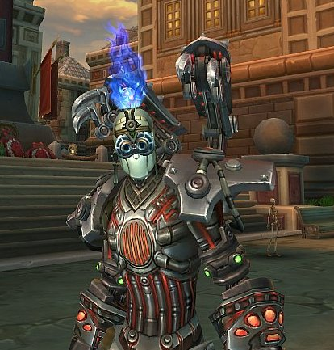
План лекции
Организация кода
Компоненты сервера
GM+Репликация
Разработка игр
Deploy сервера

Slide 27

Разработка игр
Client
Resources
Editors
Game
Design
Server
Game Mechanics

Slide 28

План лекции
Организация кода
Компоненты сервера
GM+Репликация
Разработка игр
Deploy сервера

Slide 29
Администрирование
Для уравления сервером создаем страницу admin
admin?shutdown=1000 – stop сервера через секунду

Slide 30
PORT в параметры
Запуск в IDEA:
Конфигурация запуска, «Program arguments»: 8080
Запуск из командной строки:
Java –classpath project.jar path.to.Main 8080

Slide 31
Maven – средство сборки
Свойства сборки
<properties>
<project.build.sourceEncoding>UTF-8</project.build.sourceEncoding>
<maven.compiler.source>1.7</maven.compiler.source>
<maven.compiler.target>1.7</maven.compiler.target>
</properties>

Slide 32
Maven – средство сборки
Инструкции сборки
<build>
<plugins>
<plugin>
<artifactId>maven-assembly-plugin</artifactId>
<configuration>
<descriptorRefs>
<descriptorRef>jar-with-dependencies</descriptorRef>
</descriptorRefs>
</configuration>
</plugin>
</plugins>
</build>

Slide 33
Сборка и запуск
mvn compile
mvn assemble:single
cp ./target/project.jar ./
java –classpath project.jar path.to.Main PORT

Slide 34
Deploy
tp-demo1.corp.mail.ru
apo21-N
git clone
mvn compile assemble:single + copy
java –classpath project.jar path.to.Main 808N

Slide 35
Stop server
curl http:/localhost:808N/admin?shutdown=1000

Slide 36
Спасибо за внимание
Виталий Чибриков chibrikov@corp.mail.ru

